Slide 1
„TRZYMAJ FORMĘ”
ZESPÓŁ SZKOLNO- PRZEDSZKOLNY
SZKOŁA PODSTAWOWA
W ZWONOWICACH
KOORDYNATOR : Lidia Kolosko

Slide 2
TRZYMAJ FORMĘ
Omówienie harmonogramu zajęć.
Omówienie celów zajęć.
Zaznajomienie uczniów z planem działań.
Zachęcenie do aktywnego udziału w programie

Slide 3
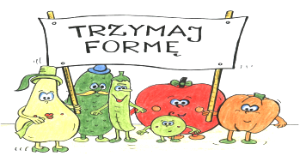
.
Jak cenną rzeczą jest zdrowie nikogo nie trzeba przekonywać.
Na wiele kwestii w tej sprawie wpływ mamy sami
– NASZE ZDROWIE W NASZYCH RĘKACH,
dlatego też w bieżącym roku szkolnym nasza szkoła przystąpiła
do VII już edycji Ogólnopolskiego Programu Edukacyjnego ”Trzymaj Formę!”,
którego założeniem jest edukacja w zakresie trwałego kształtowania prozdrowotnych nawyków wśród młodzieży szkolnej i ich rodzin poprzez promocję zasad aktywnego stylu życia i zbilansowanej diety, w oparciu o odpowiedzialność indywidualną i wolny wybór jednostki.

Slide 4
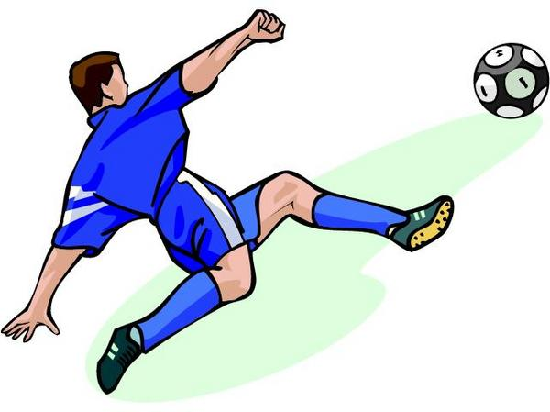
VI Turniej Oldboyów o Puchar Dyrektora Szkoły
VI Turniej Oldboyów w Piłce Nożnej o Puchar Dyrektora Szkoły przeszedł do historii. Przy pięknej, słonecznej pogodzie trzy drużyny walczyły o zwycięstwo. Padło wiele pięknych bramek, oglądać można było wspaniałe parady bramkarzy i niekonwencjonalne zagrywki piłkarzy. Turniej wygrali „Parafianie” ze Zwonowic. A oto szczegółowe wyniki meczów: 1. „Parafianie” - „Koledzy Radnego Grzegorza Dudka” 6:4 2. „Parafianie” - „Przyjaciele Franciszka” 3:2 3. „Koledzy Radnego Grzegorza Dudka” - Przyjaciele Franciszka” 4:5 Ks. Proboszcz ufundował puchar dla najskuteczniejszego strzelca turnieju. Został nim Fabian Tebel, zdobywca 4 bramek. Dziękujemy wszystkim, którzy pomogli w organizacji turnieju, poświęcili swój własny czas na granie i kibicowanie. Do zobaczenia za rok!!!

Slide 5
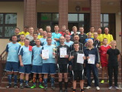
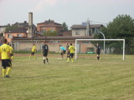
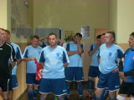
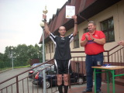
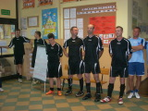
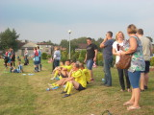
Turniej Oldboyów

Slide 6
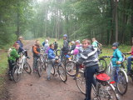
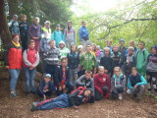
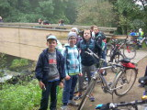
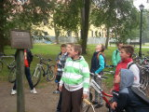
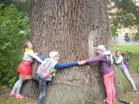
WYCIECZKA ROWEROWA DO RUD
27 września odbyła się wycieczka rowerowa do Rud dla klas V i VI pod opieką następujących nauczycieli: Pani Wiesławy Durczok, Pani Joanny Rębiś i Pani Lidii Kolosko. Celem wycieczki było poznanie mało znanych terenów leśnych związanych z działalnością Cystersów. Uczniowie zwiedzili Sanktuarium Matki Bożej Pokornej oraz przejechali całą trasę ścieżkami Parku Przypałacowego. Trasa wycieczki wyniosła ok.25 km. W ramach wycieczki zadbaliśmy wszyscy o kondycję fizyczną oraz bezpieczeństwo w ruchu drogowym.

Slide 7
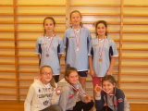
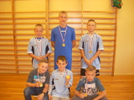
SZTAFETOWE BIEGI PRZEŁAJOWE- etap gminny 28 września 2016roku w Szkole Podstawowej w Lyskach odbyły się Sztafetowe Biegi Przełajowe. W zawodach brały udział cztery szkoły: SP Pstrążna, SP Lyski, SP Raszczyce i SP Zwonowice. Drużyna chłopców zdobyła I miejsce. Drużyna dziewcząt zdobyła III miejsce

Slide 8
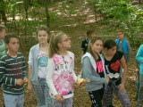
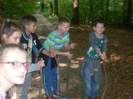
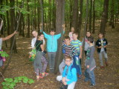
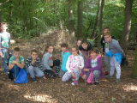
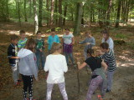
WYCIECZKA DO LASU
Zajęcia w terenie są doskonałą formą kształtowania cech motorycznych w czasie pokonywania przeszkód terenowych.
ATLETYKA TERENOWA

Slide 9
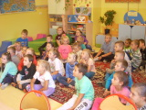
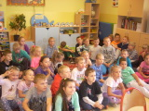
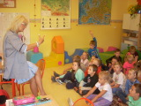
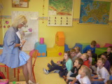
SPOTKANIE Z PIELĘGNIARKĄ SZKOLNĄ
26 IX 2016 r. uczniowie klas II – VI uczestniczyli w spotkaniu z pielęgniarką szkolną – p. Mariolą Bażan. Podczas zajęć dzieci przypomniały sobie, jak zbudowana jest piramida zdrowego żywienia, co jeść, żeby zdrowo się odżywiać. Dzieci podawały też przykłady niezdrowych produktów i tych, którymi można je zastąpić. Pani pielęgniarka zachęciła dzieci, aby podczas zakupów z rodzicami patrzeć, jaki jest skład danego produktu, aby wystrzegać się cukru i soli. Podała też przykłady zdrowych posiłków: śniadania, obiadu, podwieczorku i kolacji.

Slide 10
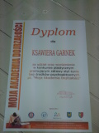
ŻYCIE BEZ UŻYWEK
LAUREAT KONKURSU KSAWIER GARNEK laureatem powiatowego konkursu fotograficzno - plastycznego "ŻYCIE BEZ UŻYWEK". Z zakwalifikowanych prac wyłoniono 12 najciekawszych. Nagrodą w konkursie jest publikacja pracy w kalendarzu na rok 2017. GRATULACJE!!!

Slide 11
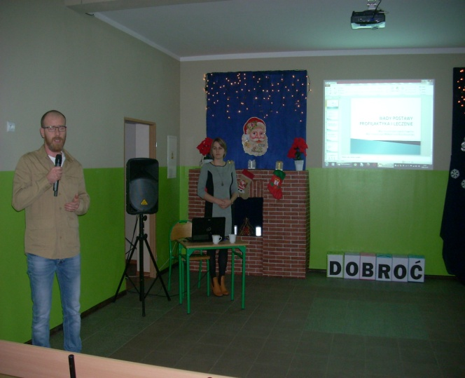
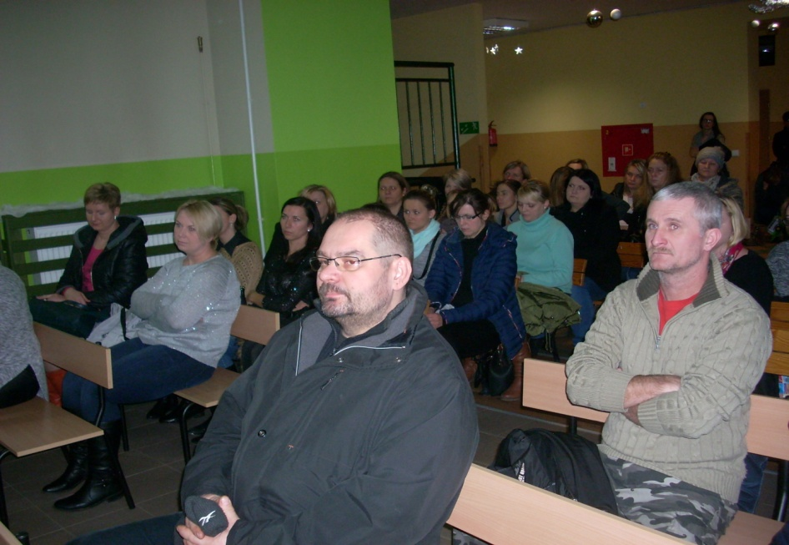
PRELEKCJA DLA RODZICÓW
7 grudnia odbyła się prelekcja dla rodziców na temat:
„Jak zapobiegać wadom postawy u dzieci”. Zajęcia przeprowadził
fizjoterapeuta Pan Jakub Pawelec. Przedstawił rodzicom przyczyny
powstawania wad postawy oraz jak im zapobiegać.

Slide 12
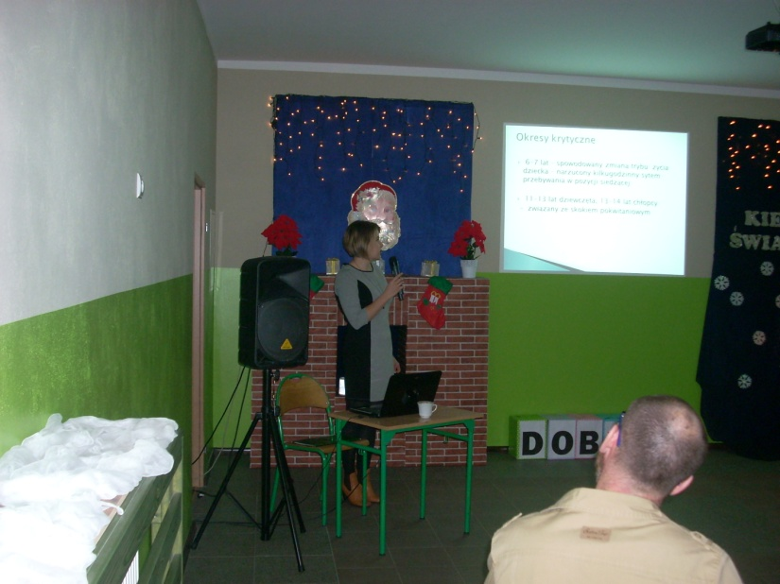
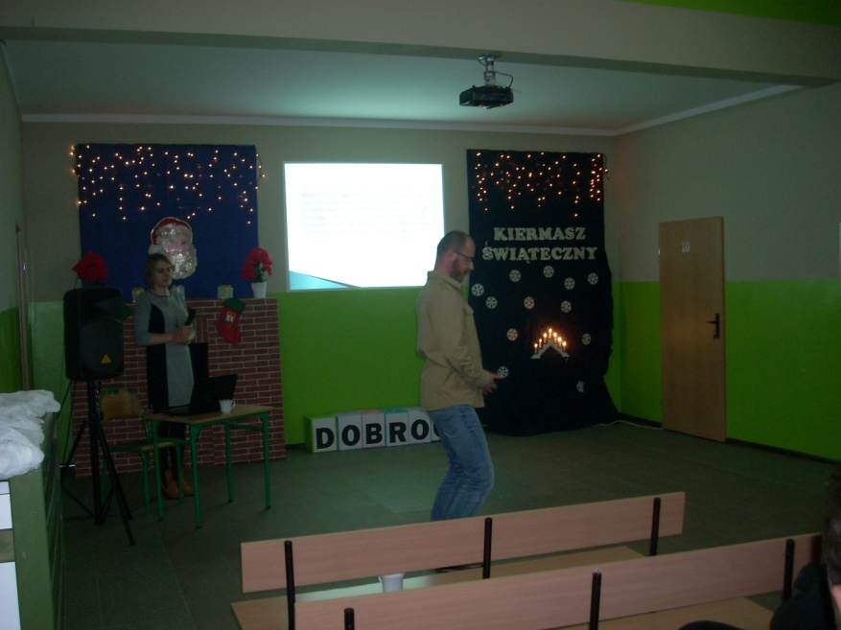
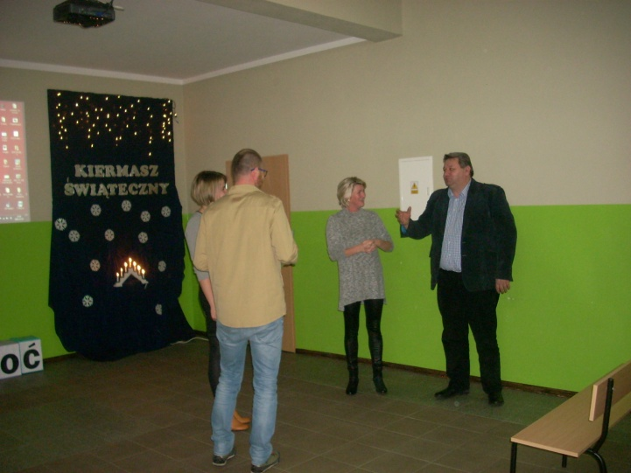
Prelekcja dla rodziców

Slide 13
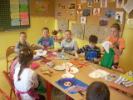
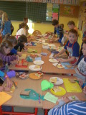
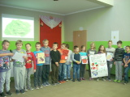
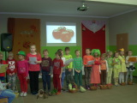
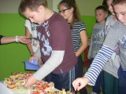
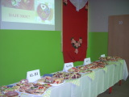
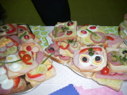
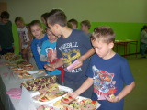
ŚNIADANIE DAJE MOC
Dzień „Śniadanie Daje Moc” to coroczna Europejska akcja dla uczniów. W tym roku „Dzień Śniadanie Daje Moc” przypadł 8 listopada. Wzięli w nim udział również uczniowie klasy II i III naszej szkoły. Samodzielnie przygotowali zdrowe, kolorowe kanapki i zaprosili swoich starszych kolegów na apel. Podczas apelu dzieci przedstawiły prezentacje o warzywach i owocach oraz ich właściwościach odżywczych. Zobaczyliśmy też ciekawy film o zdrowym odżywianiu i prezentację multimedialną przypominającą 12 zasad zdrowego odżywiania dzieci. Na koniec najmłodsi zaprosili wszystkich na degustację pysznych kanapek i koreczków owocowych. W organizację i przygotowanie akcji w naszej szkole bardzo aktywnie włączyli się rodzice uczniów klasy II i III. Bardzo serdecznie dziękujemy za pomoc i zaangażowanie!

Slide 14
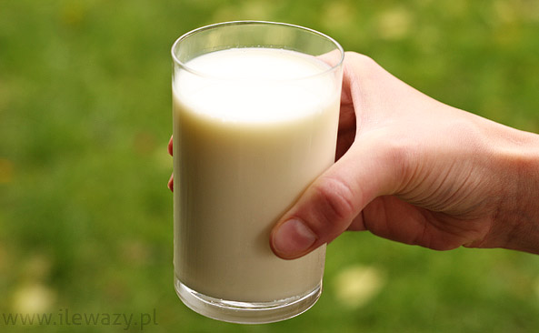
Udział w programie „ Szklanka mleka”
Uczniowie klas II – VI biorą udział w programie „Szklanka mleka”,
wiedzą, jakie znaczenie ma mleko w codziennej diecie.

Slide 15
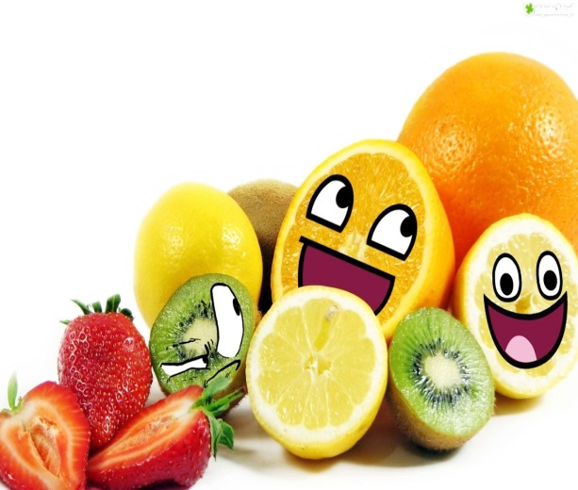
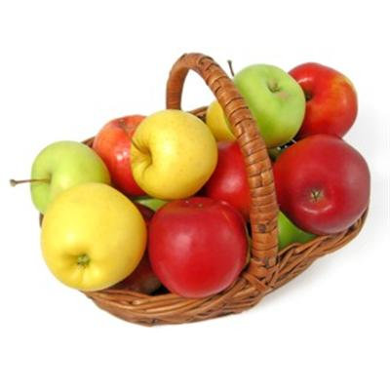
„Owoce w szkole- udział w programie”
Uczniowie klas II – III biorą
udział w programie „Owoce w szkole”.

Slide 16
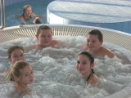
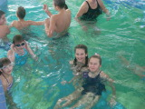
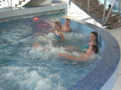
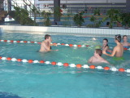
Wyjazdy na basen do Raciborza
UCZNIOWIE CHĘTNIE UCZESTNICZĄ W WYJAZDACH NA BASEN. WIEDZĄ, ŻE RUCH W ŚRODOWISKU WODNYM PRZYNOSI SZEREG KORZYŚCI ZDROWOTNYCH: DOTLENIA I UODPARNIA ORGANIZM, ZWIĘKSZA JEGO WYTRZYMAŁOŚĆ, USPRAWNIA KRĄŻENIE, PRACĘ SERCA I PŁUC, KORYGUJE WADY POSTAWY ORAZ DAJE WIELE RADOŚCI.

Slide 17
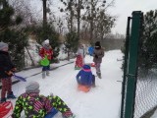
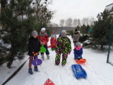
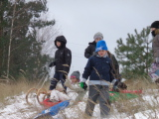
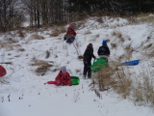
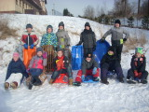
ZABAWY NA ŚNIEGU

Slide 18
GIMNASTYKA KOREKCYJNA
Głównym celem gimnastyki korekcyjnej
jest wspomaganie harmonijnego rozwoju
psychofizycznego dziecka poprzez motywowanie go
do aktywności ruchowej. Dbanie o swoją postawę ciała.

Slide 20
Wyjazdy na lodowisko do Pszowa

